Slide 1

PROLIFERATION RISK · QUANTITATIVE ASSESSMENT
확산위험 정량평가 콘솔
동기 × 역량 × 기회 × 관측 4축 프레임으로 확산 위험을 계측한다
15개 지표 입력 · 게이트–상호작용–불확실성–트립와이어 집계 · 8개 사례 프리셋
yongbyon.html 「확산위험」 탭에 구현된 내용 기준 · 2026-08
Notes:
이 발표는 대시보드에 실제로 구현되어 화면에 보이는 것만 다룹니다. 방법론 문서·인자 근거·델파이 설계 등 볼트 문서 내용은 제외했습니다. 대시보드 스스로 밝히듯 예시 채점이며 정보판단이 아닙니다.

Slide 2
AGENDA
콘솔이 하는 일을 네 단계로 따라간다
무엇을 재는가 → 어떻게 합치는가 → 무엇이 판별하는가 → 사례에 걸면 어떻게 되는가
1
콘솔이 재는 것
4축 직교 프레임 · 15개 입력 지표 · 축 합성과 물질 축 포화
4–9
2
어떻게 합치는가
위험식 · 곱셈 상호작용 · 역량 게이트 · 신뢰구간 · 트립와이어 · 판독 5종
10–16
3
무엇이 판별하는가
강한 판별자 핵심 7종과 15개 입력의 대응
17–19
4
여덟 사례
프리셋 8개 전량 채점 · 이란 타격 전후 · 일본 검증 관문
20–28
—
한계와 결론
화면이 밝히는 유보 조건 · 순위가 분해되지 않는다는 사실
29–31
확산위험 정량평가 콘솔 — yongbyon.html · prolif 탭 · 2026
1

Slide 3
핵심 주장
이 콘솔이 화면에서 말하는 세 가지
세 문장 모두 대시보드 본문에 그대로 적혀 있다
1
2
3
곱셈이라 한 축이 낮으면 눌린다
“곱셈 상호작용이라 동기 또는 역량이 0에 가까우면 위험이 낮게 눌린다 — 역량 최상이나 동기 최저인 일본이 낮게 나오는 이유.” 실제로 일본은 역량 48에도 복합 위험 14점이다.
인자값은 접지, 집계 상수는 잠정
“개별 인자값은 IAEA 유효량(Pu 8 kg · HEU U-235 25 kg) · 농축 문턱 · 제도 범주에 접지한다. 집계 상수(지수·가중·게이트·CI)는 사례 순위 재현용 잠정값으로 경험적 보정(회귀·AHP·델파이)이 필요하다.”
고위험이 곧 확산은 아니다
“낮은 기저율(~10–15%)로 고위험 판정이 곧 확산은 아니다 — 트리아지 지표.” 그리고 화면 상단에 “예시 채점이며 정보판단이 아니다”가 붙어 있다.
이 발표의 범위
대시보드에 구현되어 화면에 보이는 것만 다룬다. 볼트 핵확산_위험_정량평가/의 방법론(121인자·메타지수·검증설계)·인자 근거·수치화 근거 부속서·델파이 설문은 이 발표에 포함하지 않는다.
확산위험 정량평가 콘솔 — yongbyon.html · prolif 탭 · 2026
2
Notes:
따옴표 안 문장은 모두 대시보드 화면 문구를 그대로 옮긴 것입니다.

Slide 4
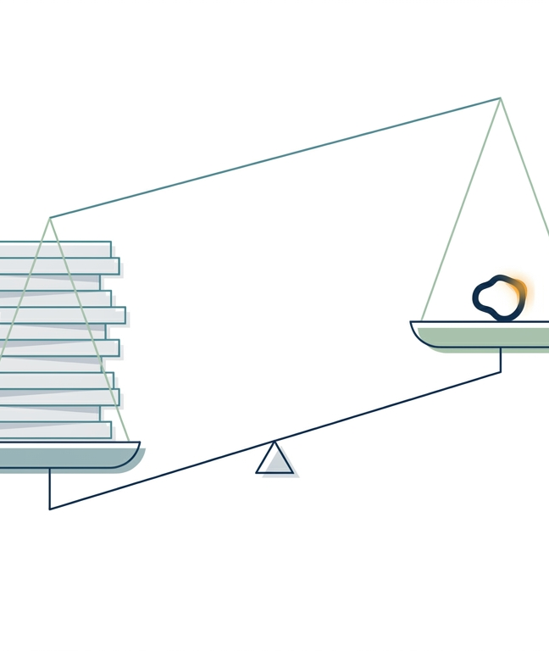
PART 1
콘솔이 재는 것
네 축과 열다섯 개 입력
▪ 지표를 조정하거나 사례를 불러오면 하나의 복합 위험으로 합쳐진다
▪ 기본값은 북한 — SIPRI 2025와 볼트 procurement_watch를 근거로 채워져 있다
▪ 화면 상단이 스스로 밝히듯 예시 채점이며 정보판단이 아니다
확산위험 정량평가 콘솔 — yongbyon.html · prolif 탭 · 2026
3

Slide 5
1.1 콘솔 구조
왼쪽에서 열다섯 개를 조정하면 오른쪽 다섯 개가 갱신된다
입력은 슬라이더, 판독은 게이지·레이더·트립와이어·축기여·구동인자
지표 입력
복합 위험 판독
15 indicators · 4 axes | 라벨 옆 「기준」 링크로 판정 기준 펼침
1. 게이지 + 95% CI
0–100 점수와 구간, 등급 pill(최소·상승·높음·심각)
동기 DEMAND — 슬라이더 4개
2. 축별 위험 프로파일
레이더 5축 — 동기·핵분열물질·무기화·우회기회·불투명성
역량 SUPPLY — 슬라이더 5개
3. 트립와이어
6종 이진 판정, 치명 3 · 높음 3
기회 OPPORTUNITY — 슬라이더 4개
4. 축별 기여
막대 5종
관측 DETECTION — 슬라이더 2개
5. 주요 구동인자
코어 분해 문장 + 상위 3개 축 + 사례 노트
프리셋 8개
북한 · 이란(2025-06) · 이란(타격후) · 파키스탄 · 인도 · 한국 · 일본 · 남아공(1989). 누르면 15개 슬라이더가 한꺼번에 그 사례 값으로 이동하고 판독이 다시 계산된다. 슬라이더를 직접 건드리면 사례 표시가 CUSTOM으로 바뀐다. 각 슬라이더의 판정 기준은 라벨 옆 「기준」 링크로, 15개 전부는 패널 상단 「판정 기준 전체 펼치기」로 볼 수 있다.
확산위험 정량평가 콘솔 — yongbyon.html · prolif 탭 · 2026
4
Notes:
콘솔은 교육·시연 도구입니다. 값을 바꿔가며 어떤 축이 결과를 움직이는지 직접 보게 하는 것이 목적입니다.

Slide 6
1.2 4축 직교 프레임
네 축은 서로 다른 질문에 답한다
대시보드 「4축 직교 프레임」 패널 원문
A
동기 Demand
왜 하려 하는가
B
역량 Supply
만들 수 있는가
C
기회 Opportunity
통제를 뚫을 수 있는가
복합 위험
0 – 100
×
×
D 관측 Detection — 진실을 보고 있는가. 점수를 올리지 않고 신뢰구간을 넓힌다.
 | 축 | 질문 | 포함 요소
A | 동기 Demand | 왜 하려 하는가 | 적대국·라이벌·실존위협·확장억지·국내정치
B | 역량 Supply | 만들 수 있는가 | 핵연료주기·핵분열물질·무기화·투발·산업기반
C | 기회 Opportunity | 통제를 뚫을 수 있는가 | 조달·확산금융·제도장벽·외부공급
D | 관측 Detection | 진실을 보고 있는가 | OSINT 시그니처·평가품질 (위험↑ 아니라 CI↑)
확산위험 정량평가 콘솔 — yongbyon.html · prolif 탭 · 2026
5
Notes:
축 D의 괄호 문구 '위험↑ 아니라 CI↑'가 이 프레임의 핵심 설계입니다. 관측이 나빠져도 점수는 그대로이고 구간만 넓어집니다.

Slide 7
1.3 입력 지표 15종
슬라이더 하나하나가 무엇이고 어떤 범위를 갖는가
물질 축 둘은 구간별 눈금 — 포화점이 트랙 70% 지점, 최대 10,000 SQ까지 넣는다
축 | 지표 | 범위 | 방향
동기 DEMAND | 핵보유 적대국 근접·적대도 | 0–3 | ↑
 | 지속 라이벌관계 강도 | 0–3 | ↑
 | 실존적 위협 이력 | 0–3 | ↑
 | 확장억지 신뢰성 | 0–3 | 역방향 ↓
역량 SUPPLY | 분리 Pu 재고 | 0–10,000 SQ (구간별) | ↑
 | HEU 재고 | 0–10,000 SQ (구간별) | ↑
 | 농축 수준 (LEU→무기급) | 0–3 | ↑
 | 핵연료주기 완결성 | 0–7 | ↑
 | 무기화·투발 성숙 | 0–3 | ↑
기회 OPPORTUNITY | 조달 회피 (MTD+SSEX+HDCC) | 0–1 | ↑
 | 민감 핵지원 수령 | 0–1 | ↑
 | 제도·레짐 장벽 | 0–1 | 역방향 ↓
 | IAEA 불이행 판정 | 0–3 | ↑
관측 DETECTION | IAEA 접근거부 · MUF | 0–3 | ↑
 | D&D·불확실성 (CI 폭) | 0–1 | ↑
확산위험 정량평가 콘솔 — yongbyon.html · prolif 탭 · 2026
6
Notes:
핵분열물질 두 개만 물리 단위(SQ)이고 나머지는 서열 또는 0–1 정규화 지표입니다. 확장억지 신뢰성과 제도·레짐 장벽이 역방향입니다. IAEA는 방법론 문서대로 불이행 판정(기회 축)과 접근거부·MUF(관측 축) 둘로 나뉘어 있습니다. 각 절단점은 콘솔에서 라벨 옆 「기준」 링크를 누르면 바로 펼쳐집니다 — 근거 등급·규칙·모델 반영식이 함께 나옵니다.

Slide 8
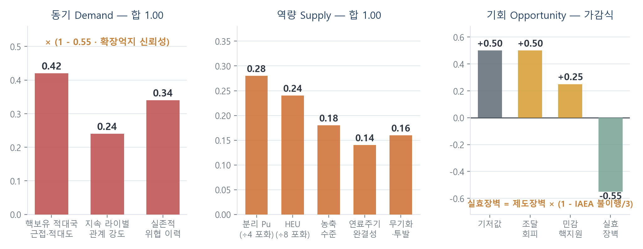
1.4 축 합성
열다섯 개 입력이 세 축으로 어떻게 접히는가
대시보드 computeRisk()의 계수 — 동기·역량은 가중합, 기회는 가감식
읽는 법
동기는 세 인자의 가중합에 확장억지가 곱셈 감쇠로 붙어, 확장억지가 최대면 45%까지 깎인다. 역량은 다섯 인자의 가중합이며 핵분열물질 둘이 0.52로 절반을 넘는다. 기회는 가감식이며, 제도장벽은 IAEA 불이행 판정으로 무력화된 뒤의 실효값이 0.55만큼 깎는다.
확산위험 정량평가 콘솔 — yongbyon.html · prolif 탭 · 2026
7
Notes:
이 계수들은 대시보드 코드 안에만 있고 화면에는 표시되지 않습니다. 다만 콘솔이 실제로 하는 계산이므로 '구현된 내용'에 포함됩니다.

Slide 9
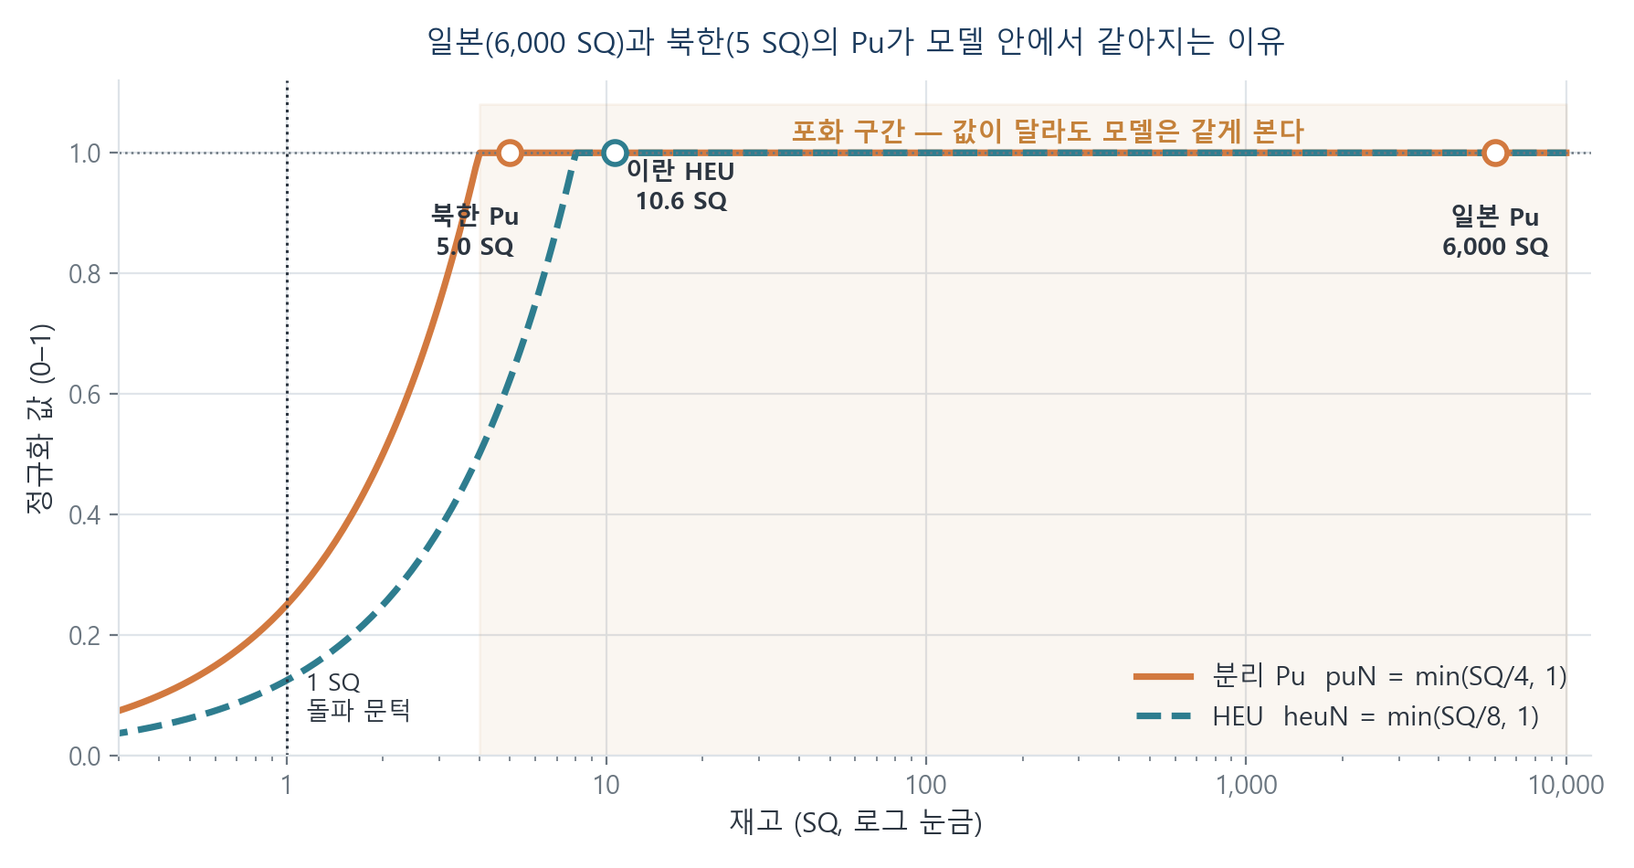
1.5 물질 축 포화
재고가 아무리 늘어도 어느 지점부터는 같은 값이 된다
문턱형 정규화의 귀결 — 화면에 ‘포화’ 배지로 표시된다
설계이지 오류가 아니다 — 다만 반드시 말해야 한다
포화 자체는 타당하다. 무기용 물질은 1 SQ 돌파 문턱이 본질이기 때문이다. 다만 두 귀결을 함께 말해야 한다. ① 일본(6,000 SQ)과 북한(5 SQ)의 Pu가 동일하게 처리된다. ② 이란 타격으로 HEU가 줄어도 역량 점수는 움직이지 않는다.
확산위험 정량평가 콘솔 — yongbyon.html · prolif 탭 · 2026
8
Notes:
8개 프리셋 중 6개가 물질 축에서 포화합니다. 이 사실이 v1에서는 화면 어디에도 표시되지 않아, 일본 슬라이더의 '6'을 실제 재고로 오해할 수 있었습니다. 지금은 실제 SQ가 들어가고 포화 배지가 붙습니다.

Slide 10
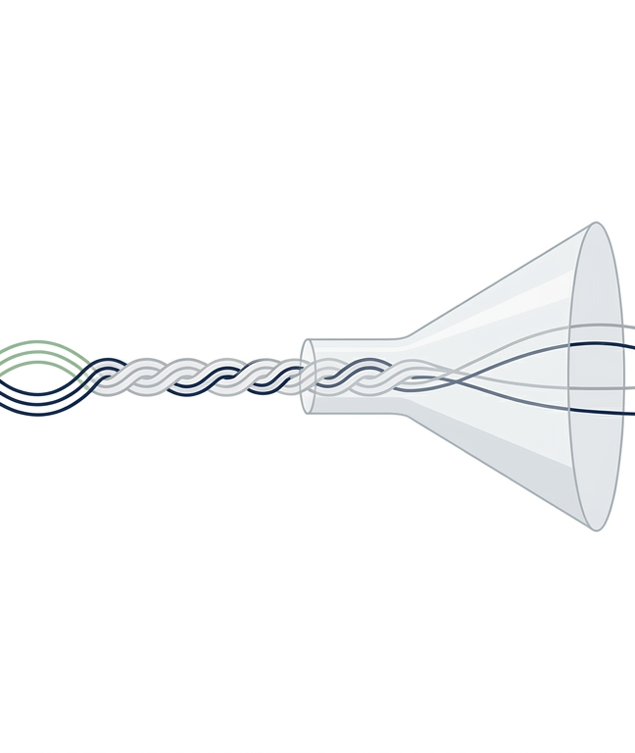
PART 2
어떻게 합치는가
게이트 · 상호작용 · 불확실성 · 트립와이어
▪ “지표를 조정하거나 사례를 불러오면 게이트·상호작용·불확실성·트립와이어가 하나의 복합 위험으로 합쳐진다”
▪ 네 장치가 각각 다른 일을 한다 — 상한, 결합, 구간, 점등
▪ 집계 상수는 사례 순위를 재현하도록 맞춘 잠정값이다
확산위험 정량평가 콘솔 — yongbyon.html · prolif 탭 · 2026
9

Slide 11
2.1 집계 구조
네 장치, 각각 다른 일
대시보드 소개 문장에 나오는 네 이름을 순서대로 편 것
1
게이트
2
상호작용
3
불확실성
4
트립와이어
필요조건 미달이면
상한을 씌운다
곱셈으로 결합해
한 축이 0이면 눌린다
관측 품질을
구간폭으로 옮긴다
점수와 별개로
개별 조건을 점등
Cn < 0.15 → 45
D^0.65 · C^0.55
± (4 + 22·D&D)
6종 이진 판정
장치 | 하는 일 | 대시보드 구현
게이트 | 필요조건 미달이면 상한을 씌운다 | 역량 Cn < 0.15 → 위험 상한 45, 판독에 ‘게이트 상한’ 표기
상호작용 | 곱셈으로 결합해 축 상쇄를 막는다 | 동기^0.65 · 역량^0.55, 기회는 ×(0.72 + 0.28·기회)
불확실성 | 관측 품질을 구간폭으로 옮긴다 | ± (4 + 22 · D&D) — 점추정은 건드리지 않는다
트립와이어 | 점수와 별개로 개별 조건을 점등 | 6종 이진 판정 — 치명 3 · 높음 3, 없으면 CLEAR
확산위험 정량평가 콘솔 — yongbyon.html · prolif 탭 · 2026
10
Notes:
네 장치의 순서가 곧 계산 순서입니다.

Slide 12
2.2 위험식
위험 = 100 · (동기^0.65 · 역량^0.55) · (0.72 + 0.28 · 기회)
대시보드 캡션에 그대로 적혀 있는 식
100 ×
동기^0.65
×
역량^0.55
×
(0.72 + 0.28 × 기회)
스케일
지수 < 1 → 높은 동기의
한계 기여를 체감시킨다
동기보다 더 강한 체감
— 물질은 문턱이 중요
기회는 코어를 만들지 않고
±28%만 조절한다
대시보드가 붙인 해설
“곱셈 상호작용이라 동기 또는 역량이 0에 가까우면 위험이 낮게 눌린다(역량 최상이나 동기 최저인 일본이 낮게 나오는 이유).” — 지수가 1보다 작으므로 높은 값에서의 추가 상승은 체감되고, 기회는 코어를 만들지 않고 ±28%만 조절한다.
0.65와 0.55의 출처
“집계 상수(지수·가중·게이트·CI)는 사례 순위 재현용 잠정값으로 경험적 보정(회귀·AHP·델파이)이 필요하다.”
확산위험 정량평가 콘솔 — yongbyon.html · prolif 탭 · 2026
11
Notes:
두 번째 콜아웃은 대시보드 방법론 노트 문장을 그대로 옮긴 것입니다.

Slide 13
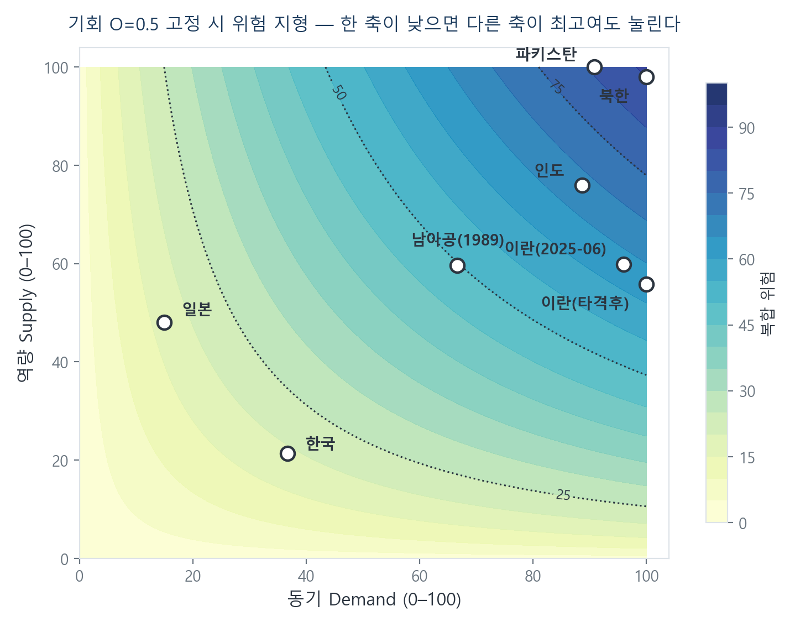
2.3 곱셈 상호작용
한 축이 낮으면 다른 축이 최고여도 눌린다
기회를 0.5로 고정했을 때의 동기–역량 지형과 프리셋 8개의 위치
확산위험 정량평가 콘솔 — yongbyon.html · prolif 탭 · 2026
12
Notes:
일본이 좌상단 최소 구역, 북한·파키스탄이 우상단 극점입니다. 등고선 25·50·75가 대시보드의 등급 절단점과 같습니다.

Slide 14
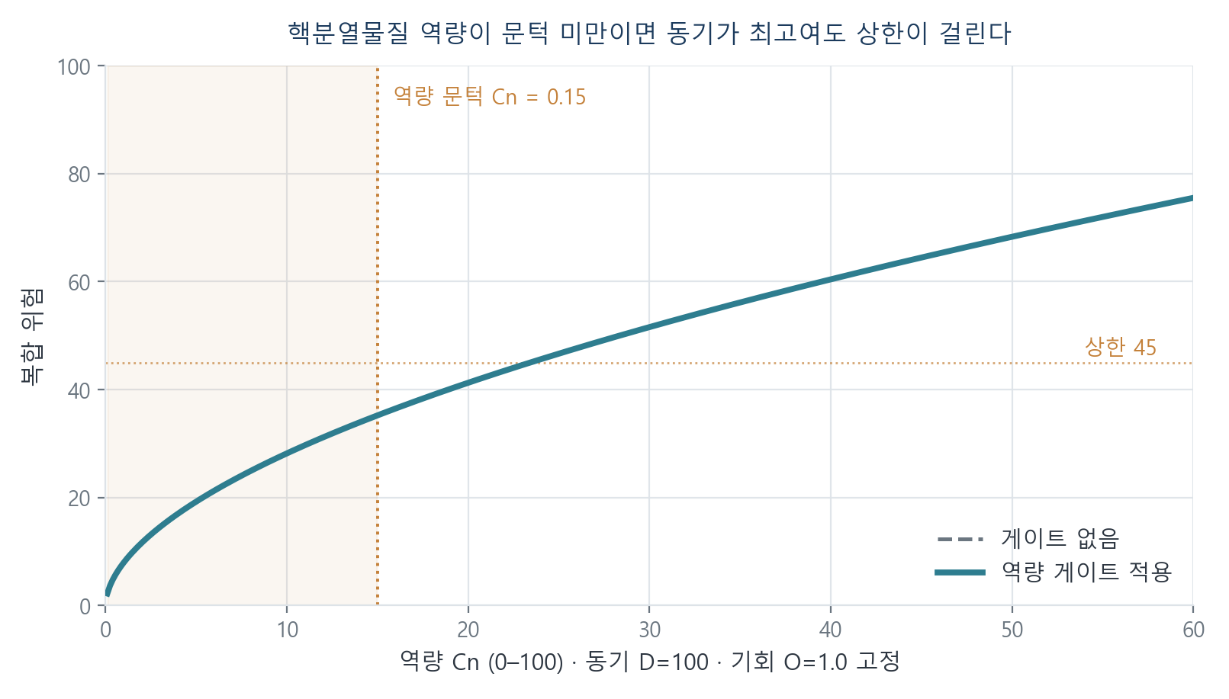
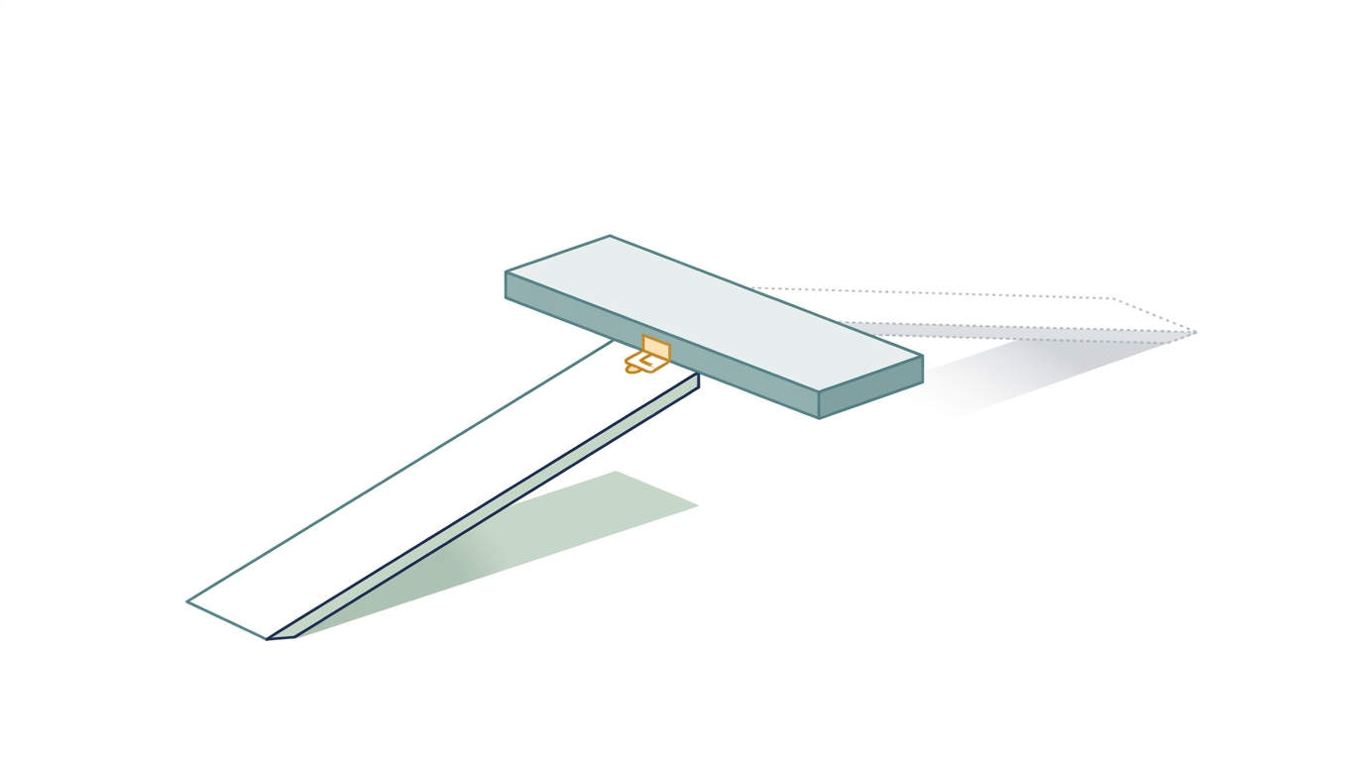
2.4 역량 게이트
핵분열물질 역량이 문턱 미만이면 상한이 걸린다
Cn < 0.15 → 위험 상한 45, 그리고 판독에 ‘게이트 상한’이 표시된다
▪ 동기가 최고여도 물질 역량이 문턱 아래면 45를 넘지 못한다
▪ 게이트가 걸리면 CI 표기 옆에 ‘게이트 상한’이 붙어, 점수가 모형이 아니라 규칙으로 눌렸음을 알린다
▪ 프리셋 8개 중 게이트가 발동하는 사례는 없다 — 모두 문턱을 넘는다
확산위험 정량평가 콘솔 — yongbyon.html · prolif 탭 · 2026
13
Notes:
게이트는 '필요조건'을 모형에 직접 새기는 장치입니다. 슬라이더로 역량을 0 근처까지 내리면 실제로 45에서 멈추는 것을 볼 수 있습니다.

Slide 15
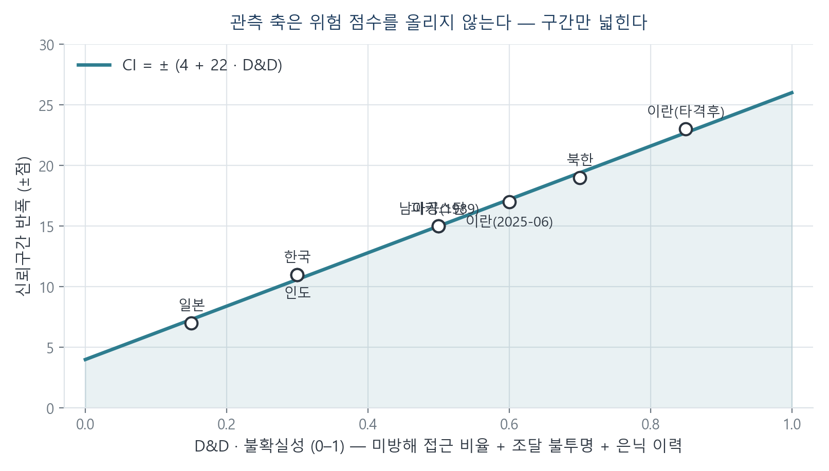
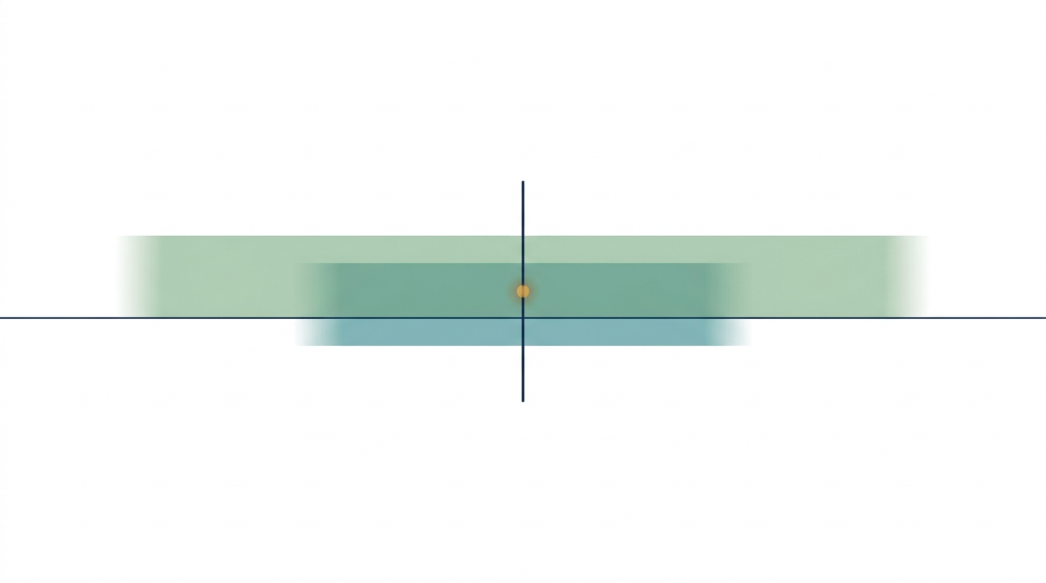
2.5 신뢰구간
관측이 나빠지면 점수가 아니라 구간이 움직인다
± (4 + 22 · D&D·불확실성) — 축 D가 판독에 반영되는 유일한 경로
▪ D&D 슬라이더는 게이지 위 ‘95% CI’ 숫자만 바꾼다 — 바늘은 움직이지 않는다
▪ D&D = 0이면 ±4, 최대면 ±26까지 벌어진다
▪ 레이더의 ‘불투명성’ 축은 D&D와 IAEA 불이행의 평균으로 따로 표시된다
확산위험 정량평가 콘솔 — yongbyon.html · prolif 탭 · 2026
14
Notes:
직접 시연하기 좋은 지점입니다. D&D 슬라이더만 끝에서 끝까지 움직여 보이면 점수가 고정된 채 구간만 늘어나는 것이 한눈에 보입니다.

Slide 16
2.6 트립와이어
총점과 별개로 반드시 알려야 할 여섯 가지
이진 판정이라 점수에 묻히지 않는다 — 하나도 없으면 CLEAR로 표시된다
 | 조건 | 발동 기준 | 함의
치명 | 핵분열물질 ≥ 1 SQ · 돌파 가능 | 분리 Pu ≥ 1 SQ 또는 HEU ≥ 1 SQ | 12개월
치명 | 무기급 농축 (> 90%) | 농축 수준 = 3 | 의도신호
치명 | IAEA 접근거부 · 검증불능 | IAEA 불이행 ≥ 2.5 | 레짐
높음 | 무기화·투발 성숙 (시험 + 투발) | 무기화 성숙 = 3 | 배치가능
높음 | 조달 회피망 활성 | 조달 회피 ≥ 0.60 | 우회
높음 | 확장억지 부재 + 핵적대국 | 확장억지 ≤ 0.5 이면서 적대국 ≥ 2 | 동기압력
왜 점수와 분리하는가
일본은 복합 위험 14점으로 최소 등급이지만 트립와이어 1종(핵분열물질 ≥1 SQ · 돌파 가능)이 점등한다 — 분리 Pu를 보유하기 때문이다. 총점만 보면 이 사실이 사라진다. 낮은 위험과 ‘아무 일도 없음’은 다르다.
확산위험 정량평가 콘솔 — yongbyon.html · prolif 탭 · 2026
15
Notes:
트립와이어의 존재 이유를 가장 잘 보여주는 사례가 일본입니다.

Slide 17
2.7 판독 다섯 가지
같은 계산을 다섯 가지로 나눠 보여준다
하나의 숫자로 뭉치지 않고, 어디서 왔는지 되짚을 수 있게 분해한다
게이지 + 95% CI
0–100 바늘과 구간 호. 25·50·75에서 최소/상승/높음/심각으로 나뉘고 등급 pill이 함께 뜬다. 게이트가 걸리면 ‘게이트 상한’이 붙는다.
축별 위험 프로파일
레이더 5축 — 동기 · 핵분열물질 · 무기화·투발 · 우회기회 · 불투명성. 총점이 같아도 모양이 다르면 성격이 다른 사례다.
트립와이어
6종 이진 판정. 치명은 붉게, 높음은 주황으로, 없으면 CLEAR.
축별 기여
막대 5종. 어느 축이 점수를 끌어올렸는지 길이로 비교한다.
주요 구동인자
“동기 D × 역량 C → 상호작용 코어, 기회 O로 조정”과 상위 3개 축을 문장으로 요약하고, 프리셋이면 사례 노트를 덧붙인다.
확산위험 정량평가 콘솔 — yongbyon.html · prolif 탭 · 2026
16
Notes:
다섯 판독이 모두 같은 computeRisk() 한 번의 결과에서 나옵니다.

Slide 18

PART 3
무엇이 판별하는가
강한 판별자 · 핵심 7종
▪ 대시보드 우측 하단 패널이 일곱 개를 근거와 함께 제시한다
▪ 이 일곱이 콘솔의 15개 입력으로 구현되어 있다 — 각 절단점은 「기준」 링크로 펼친다
▪ 판별력은 값의 크기가 아니라 획득국과 억제국을 가르는 능력이다
확산위험 정량평가 콘솔 — yongbyon.html · prolif 탭 · 2026
17

Slide 19
3.1 강한 판별자 핵심 7종
무엇이 실제로 획득국과 억제국을 가르는가
대시보드 「강한 판별자 · 핵심 7」 패널 원문
 | 강한 판별자 | 근거 — 왜 판별하는가
#1 | 핵보유 적대국 근접·적대도 | 획득국 ~95%가 ≥2; 억제국 ~80%가 ≤1 또는 확장억지로 상쇄 — 최강 단일 판별자
#2 | 분리 Pu / HEU 재고 (>1 SQ) | 필요조건이나 충분조건은 아니다. 일본이 “필요≠충분”의 결정적 반례
#3 | IAEA 불이행·시설 접근거부 | 모든 은밀 프로그램이 남기는 특이신호이며 이사회 판정은 공개기록
#4 | 확장억지 신뢰성 (역방향) | 선진 억제국 전원이 핵우산 수혜 → 확산동기 자체를 제거
#5 | 조달망 회피 시그니처(MTD+SSEX+HDCC) | 시설 접근거부와 삼각결합할 때 판별력이 크게 오른다
#6 | 지속 라이벌관계 강도 | 인도·파키스탄형 장기 분쟁이 확산동기의 전형
#7 | 미신고 시설 OSINT 탐지 | 무료 위성으로 관측 가능 — 단 개도지역 오탐 15–20%
확산위험 정량평가 콘솔 — yongbyon.html · prolif 탭 · 2026
18
Notes:
#2의 근거 문장 '일본이 필요≠충분의 반례'가 이 프레임 전체를 규정합니다. 핵분열물질은 필요조건이지 충분조건이 아닙니다.

Slide 20
3.2 판별자와 입력의 대응
일곱 개가 열다섯 개 슬라이더에 어떻게 들어가 있나
#3은 방법론대로 두 슬라이더로 나뉘고, #5는 세 지표를 하나로 합친 복합값이다
 | 강한 판별자 | 대응하는 입력 슬라이더 | 축
#1 | 핵보유 적대국 근접·적대도 | 핵보유 적대국 근접·적대도 (0–3) | 동기
#2 | 분리 Pu / HEU 재고 (>1 SQ) | 분리 Pu 재고 (0–8 SQ) · HEU 재고 (0–15 SQ) | 역량
#3 | IAEA 불이행·시설 접근거부 | IAEA 불이행 판정 (0–3) · IAEA 접근거부·MUF (0–3) | 기회 + 관측
#4 | 확장억지 신뢰성 (역방향) | 확장억지 신뢰성 (0–3, 역방향) | 동기
#5 | 조달망 회피 시그니처 | 조달 회피 (MTD+SSEX+HDCC, 0–1) | 기회
#6 | 지속 라이벌관계 강도 | 지속 라이벌관계 강도 (0–3) | 동기
#7 | 미신고 시설 OSINT 탐지 | — 직접 슬라이더 없음 (D&D·불확실성에 간접 반영) | 관측
나머지 여섯 슬라이더
농축 수준 · 핵연료주기 완결성 · 무기화·투발 성숙 · 민감 핵지원 수령 · 제도·레짐 장벽 · 실존적 위협 이력. 강한 판별자 목록에는 없지만 축 합성에 가중치를 갖고 들어간다 — 판별자 7종이 코어이고 이들은 그 코어를 조정한다.
확산위험 정량평가 콘솔 — yongbyon.html · prolif 탭 · 2026
19
Notes:
#7만 직접 슬라이더가 없습니다. 대시보드는 이를 D&D·불확실성 지표에 간접적으로 반영하는 방식으로 구현했습니다.

Slide 21
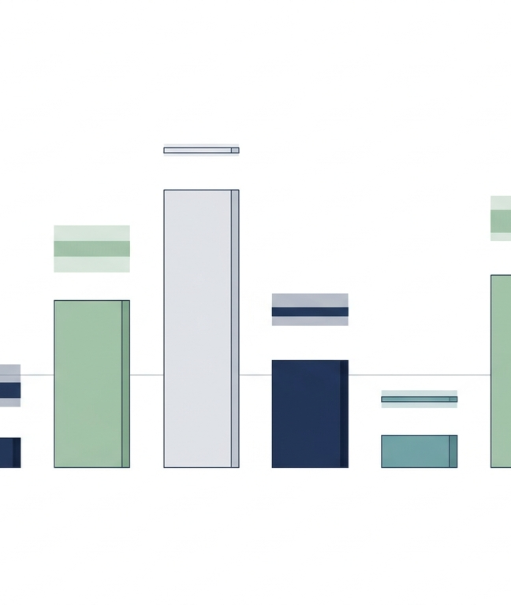
PART 4
여덟 사례
프리셋을 눌렀을 때 무엇이 나오는가
▪ 프리셋 8개를 같은 식으로 채점한 결과 — 값은 콘솔이 계산한 그대로다
▪ 총점이 비슷해도 축 구성과 트립와이어가 다르면 성격이 다른 사례다
▪ 예시 채점이며 정보판단이나 정책결정의 근거가 아니다
확산위험 정량평가 콘솔 — yongbyon.html · prolif 탭 · 2026
20

Slide 22
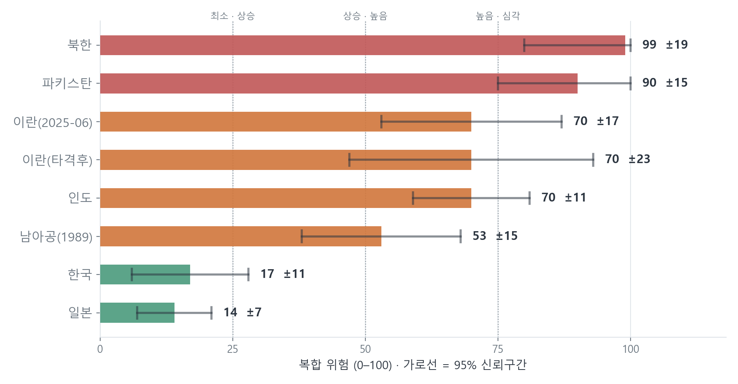
4.1 사례 전경
여덟 사례, 하나의 척도
막대는 점추정, 가로선은 95% 신뢰구간 — 구간의 길이가 관측 품질을 말한다
▪ 등급 절단점 25 · 50 · 75 — 최소 / 상승 / 높음 / 심각
▪ 이란(타격후)는 점추정이 1점 높을 뿐이지만 구간이 훨씬 길다
▪ 한국·일본만 25 아래에 있다
▪ 남아공은 1989년 값이다
확산위험 정량평가 콘솔 — yongbyon.html · prolif 탭 · 2026
21
Notes:
구간 길이가 정보의 질입니다. 일본 ±7이 가장 짧고 이란(타격후) ±23이 가장 깁니다.

Slide 23
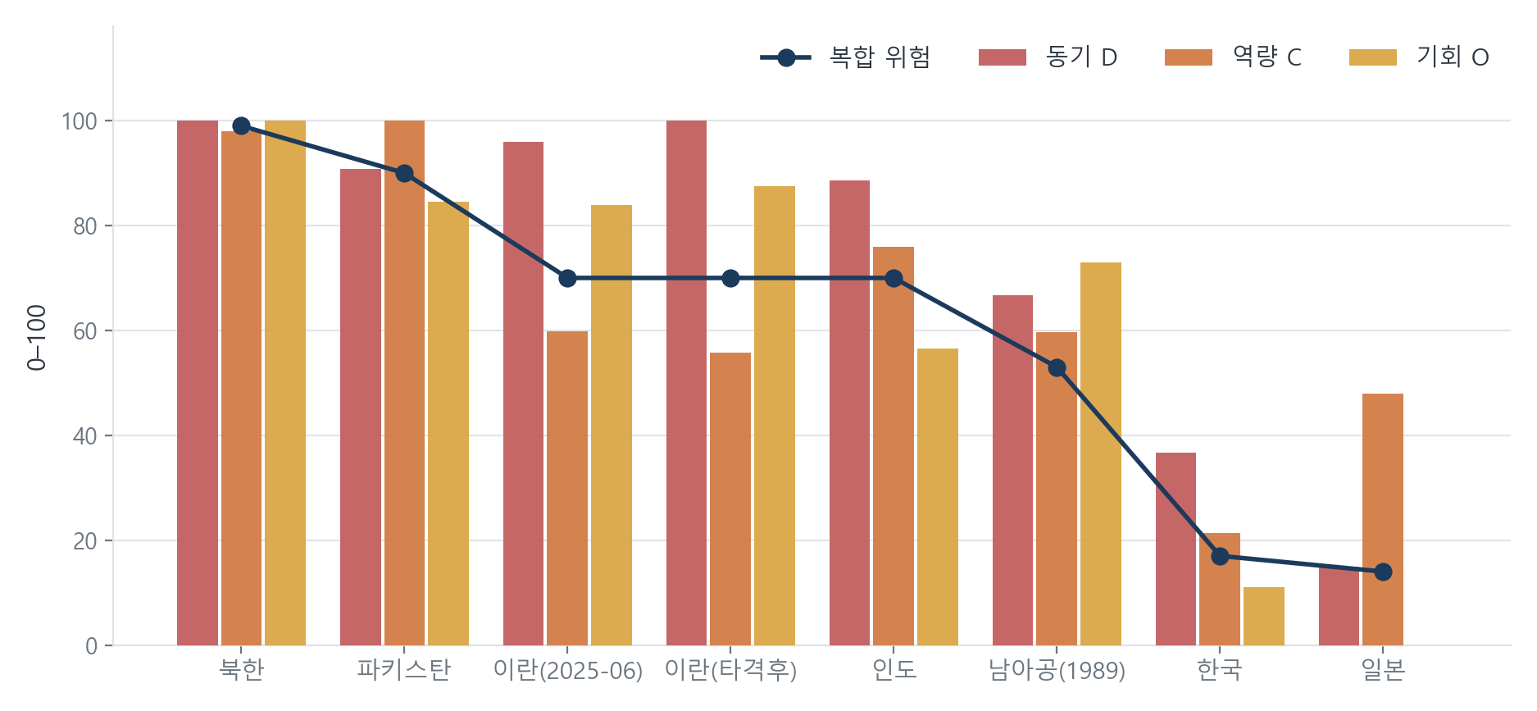
4.2 축별 분해
같은 순위도 다른 이유에서 나온다
세 축 값과 최종 복합 위험을 함께 본다 — 어느 축이 순위를 만들었는가
인도와 이란은 총점이 비슷하지만 구성이 정반대다
인도 70점은 역량 76이 끌어올린 값이고, 이란(2025-06) 70점은 동기 96가 끌어올린 값이다(역량은 60). 레이더 모양이 다른 것이 이 차이를 보여준다.
확산위험 정량평가 콘솔 — yongbyon.html · prolif 탭 · 2026
22
Notes:
축별 기여 막대와 레이더가 존재하는 이유가 이 슬라이드입니다.

Slide 24
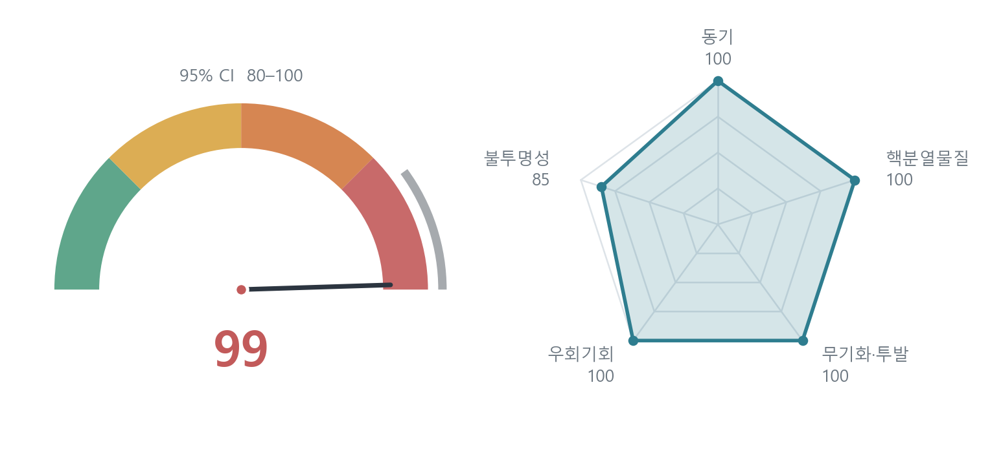
4.3 사례 · 북한
전 축이 최고치이며 여섯 트립와이어가 모두 점등한다
대시보드 기본값 — 실데이터(SIPRI 2025·볼트 procurement_watch): 전 축 최고 + 6개 트립와이어 → 확정 획득국
99
복합 위험
±19
신뢰구간 반폭
6종
트립와이어
판정 · 심각 | D 100 · C 98 · O 100
▪ 동기·역량·기회 전 축이 최고치다. 콘솔의 기본 프리셋이자 상한 앵커다
▪ 대시보드 사례 노트: “전 축 최고 + 6개 트립와이어 → 확정 획득국”
▪ 구간이 ±19로 넓다 — D&D·불확실성이 0.70으로 높게 설정되어 있기 때문이다
▪ 기회 축의 근거로 볼트 procurement_watch가 명시되어 있다
확산위험 정량평가 콘솔 — yongbyon.html · prolif 탭 · 2026
23
Notes:
북한은 콘솔을 열면 처음 보이는 화면입니다. 기본값이 북한으로 채워져 있습니다.

Slide 25
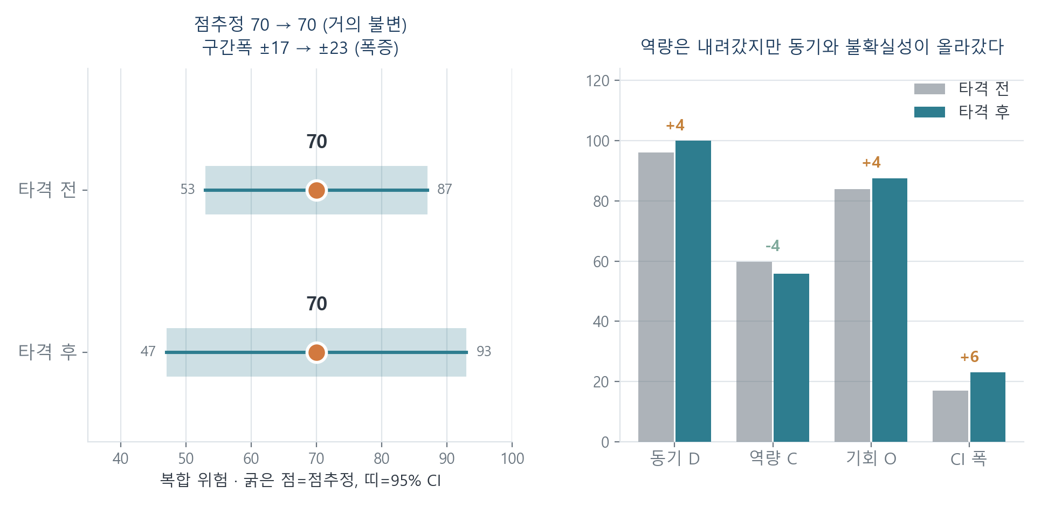
4.4 사례 · 이란
타격 전과 후를 나란히 두면 무엇이 보이는가
프리셋 두 개 — 이란(2025-06)과 이란(타격후)
대시보드 사례 노트가 말하는 것
“2025-06 타격 후: 역량↓이나 IAEA 검증상실로 CI 폭증 — “덜 검증됐을 뿐 더 안전한 게 아님”” 수치로는 역량 60→56, 동기 96→100, D&D 0.6→0.85로 구간이 ±17→±23. 점추정은 70→70로 사실상 불변이다.
확산위험 정량평가 콘솔 — yongbyon.html · prolif 탭 · 2026
24
Notes:
이 두 프리셋이 관측 축 설계의 정당성을 보여주는 시연입니다. 역량이 내려갔는데 위험 점수가 내려가지 않는 이유를 설명하기 좋습니다.

Slide 26
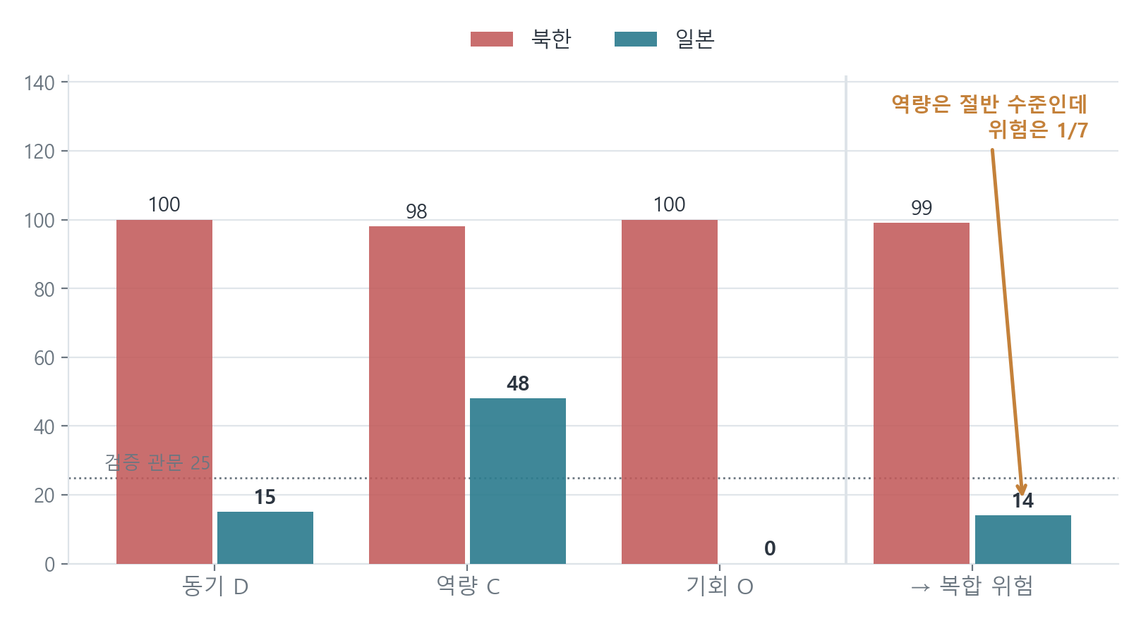
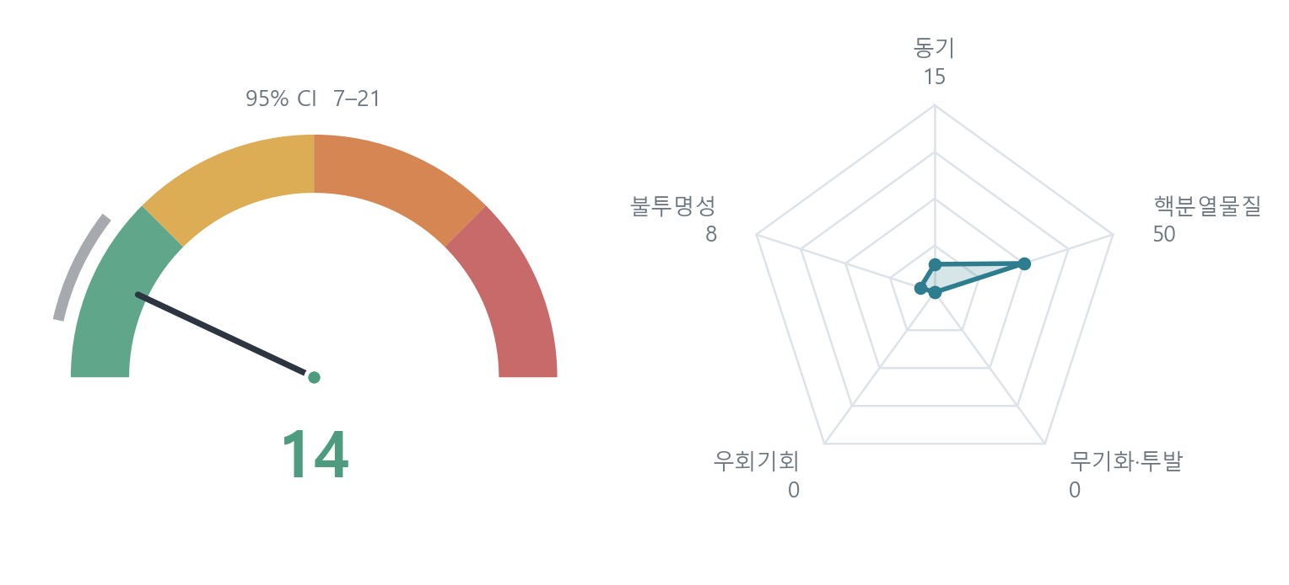
4.5 사례 · 일본
역량이 충분한 나라를 낮게 매길 수 있는가
대시보드 사례 노트: 역량 최상(Pu 48t·완전주기)이나 동기 최저(확장억지)+기회 0 → 검증 관문 통과(LOW)
▪ 일본 14점. 역량 48은 북한 98의 절반 수준인데 위험은 1/7이다
▪ 동기 15와 기회 0이 곱셈으로 눌렀다 — 확장억지 3.0과 제도 장벽 0.95 때문이다
▪ 그럼에도 핵분열물질 트립와이어는 치명 등급으로 점등한다
확산위험 정량평가 콘솔 — yongbyon.html · prolif 탭 · 2026
25
Notes:
대시보드 노트가 이를 '검증 관문 통과(LOW)'라고 부릅니다. 역량이 높은 동맹국을 전부 고위험으로 매기는 프레임은 실무에서 쓸 수 없습니다.

Slide 27
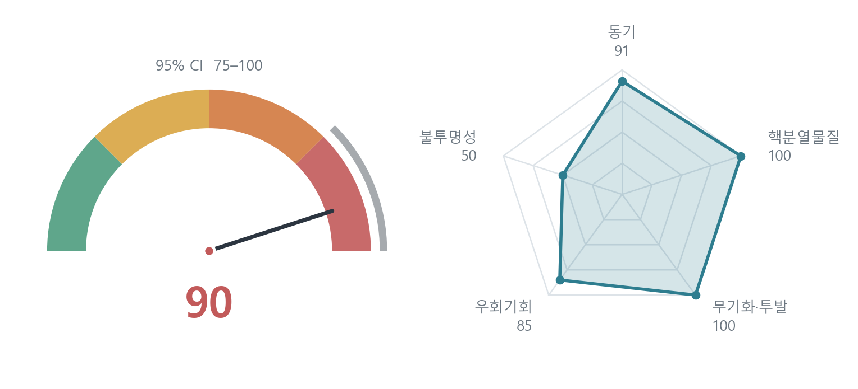
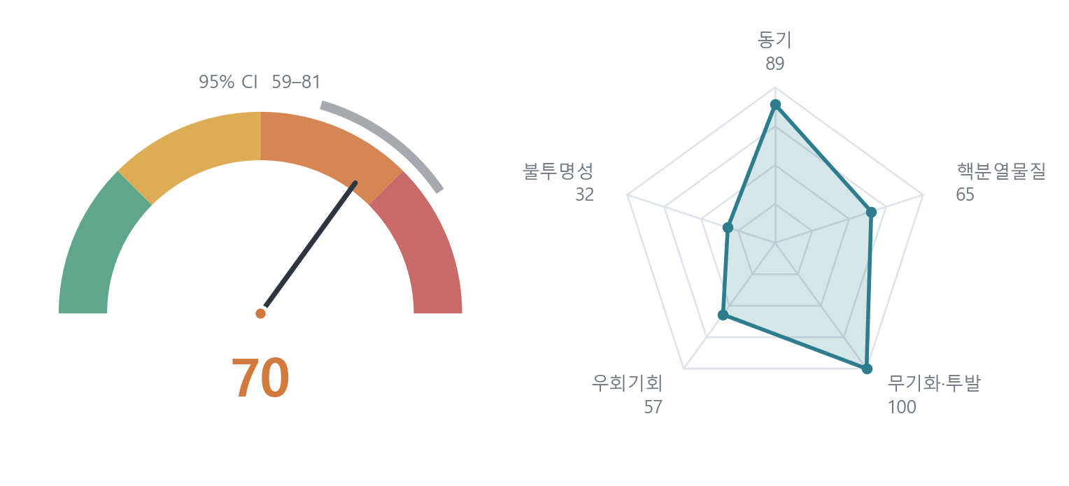
4.6 사례 · 파키스탄 · 인도
획득 확정국 둘 — 총점은 가깝고 성격은 다르다
이 두 프리셋에는 대시보드가 사례 노트를 붙이지 않았다
파키스탄
인도
90 ± 15 · 심각 · 트립와이어 4종
라이벌·역량 모두 최상 — 강한 판별자 #6(지속 라이벌관계)의 전형
민감 핵지원 0.6 · D&D 0.5
70 ± 11 · 높음 · 트립와이어 3종
획득 확정국이나 D&D가 0.30으로 낮아 8개 사례 중 신뢰구간이 두 번째로 짧다
민감 핵지원 0.3 · D&D 0.3
표기 원칙
위 두 줄 설명은 대시보드 노트가 아니라 프리셋 값에서 우리가 읽어낸 것이다.
확산위험 정량평가 콘솔 — yongbyon.html · prolif 탭 · 2026
26
Notes:
대시보드 PRESET_NOTE에는 8개 중 6개만 노트가 달려 있습니다. 파키스탄·인도는 없으므로 우리 서술임을 표시했습니다.

Slide 28

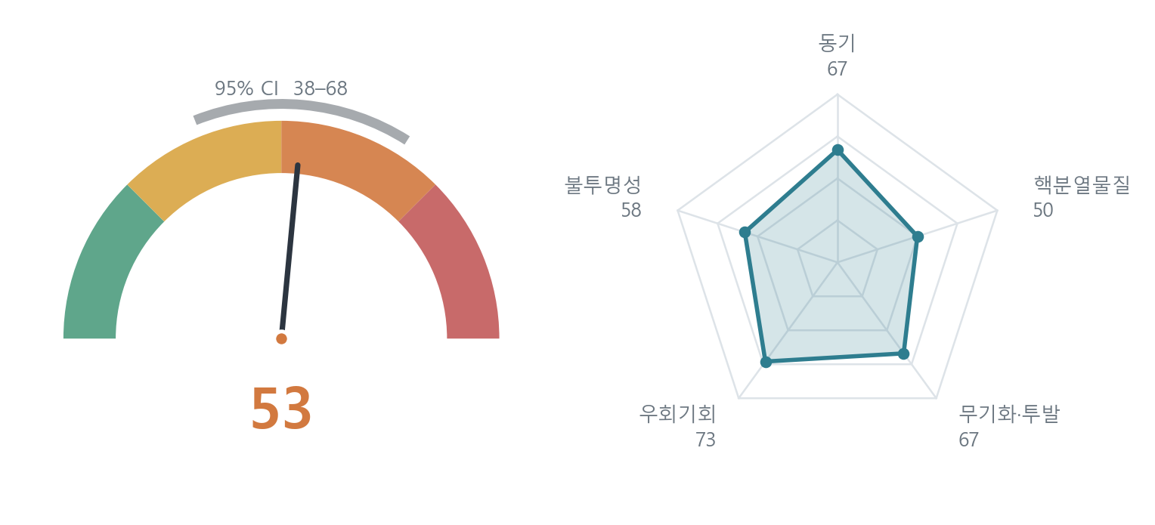
4.7 사례 · 한국 · 남아공(1989)
관문 아래의 사례와 롤백 직전의 사례
대시보드 사례 노트가 붙어 있는 둘
한국
남아공(1989)
17 ± 11 · 최소 · 트립와이어 0종
저역량 잠재헤저 — 신뢰성 있는 확장억지가 위험 억제
동기는 37로 낮지 않다 — 확장억지 3.0이 그 동기를 눌렀다. 8개 중 유일하게 트립와이어가 하나도 점등하지 않는다
53 ± 15 · 높음 · 트립와이어 3종
해체 이전 시점 — 이후 역전지수로 급락
무기급 농축과 핵분열물질 트립와이어가 점등한다. 대시보드 노트가 말하는 ‘이후 급락’은 이 콘솔의 코어 위험식으로는 표현되지 않는다
확산위험 정량평가 콘솔 — yongbyon.html · prolif 탭 · 2026
27
Notes:
한국이 8개 프리셋 중 유일하게 트립와이어 0종입니다. 남아공 노트의 '역전지수'는 대시보드에 구현되어 있지 않은 개념이므로 그 점을 함께 말해야 정확합니다.

Slide 29
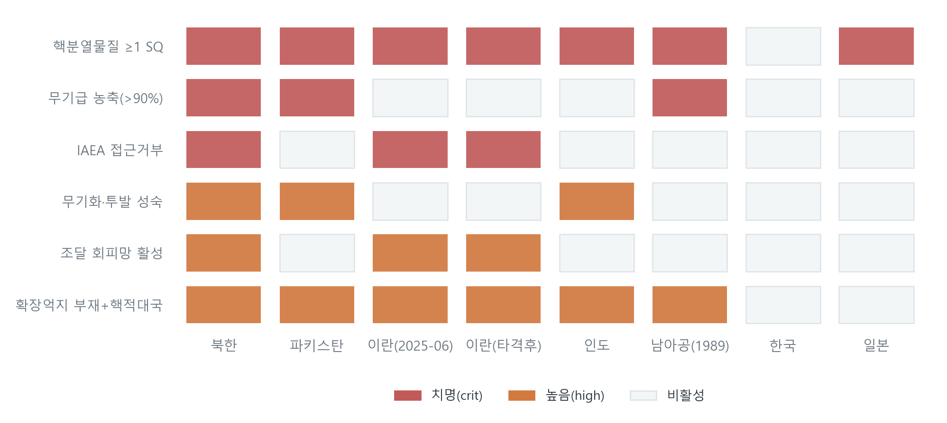
4.8 트립와이어 매트릭스
점수와 무관하게 어떤 조건이 점등하는가
총점 순 정렬 — 한국만 완전히 비어 있고 일본은 하나가 점등한다
확장억지 행을 보라
‘확장억지 부재 + 핵적대국’이 여섯 사례에서 점등하고, 점등하지 않는 둘이 정확히 한국과 일본이다. 강한 판별자 #4가 단일 행으로 드러난 셈이다.
확산위험 정량평가 콘솔 — yongbyon.html · prolif 탭 · 2026
28
Notes:
각 프리셋 입력값에 트립와이어 조건을 그대로 적용해 계산한 결과입니다.

Slide 30
한계
대시보드가 화면에서 스스로 밝히는 유보 조건
아래 네 문장은 모두 탭 안에 그대로 적혀 있다
예시 채점이다
“기본값은 북한(SIPRI 2025 · 볼트 procurement_watch 근거). 예시 채점이며 정보판단이 아니다.”
인자값은 접지되어 있다
“개별 인자값은 IAEA 유효량(Pu 8 kg · HEU U-235 25 kg) · 농축 문턱 · 제도 범주에 접지한다.”
집계 상수는 잠정이다
“집계 상수(지수·가중·게이트·CI)는 사례 순위 재현용 잠정값으로 경험적 보정(회귀·AHP·델파이)이 필요하다.”
고위험 ≠ 확산
“낮은 기저율(~10–15%)로 고위험 판정이 곧 확산은 아니다 — 트리아지 지표.”
상세는 어디에
대시보드가 안내하는 대로 — 볼트 핵확산_위험_정량평가/의 방법론 · 인자 근거 · 수치화 근거 부속서 · 전문가 델파이 설문.
확산위험 정량평가 콘솔 — yongbyon.html · prolif 탭 · 2026
29
Notes:
한계를 우리가 덧붙인 것이 아니라 콘솔이 스스로 화면에 적어 둔 것입니다. 그 점이 중요합니다.

Slide 31
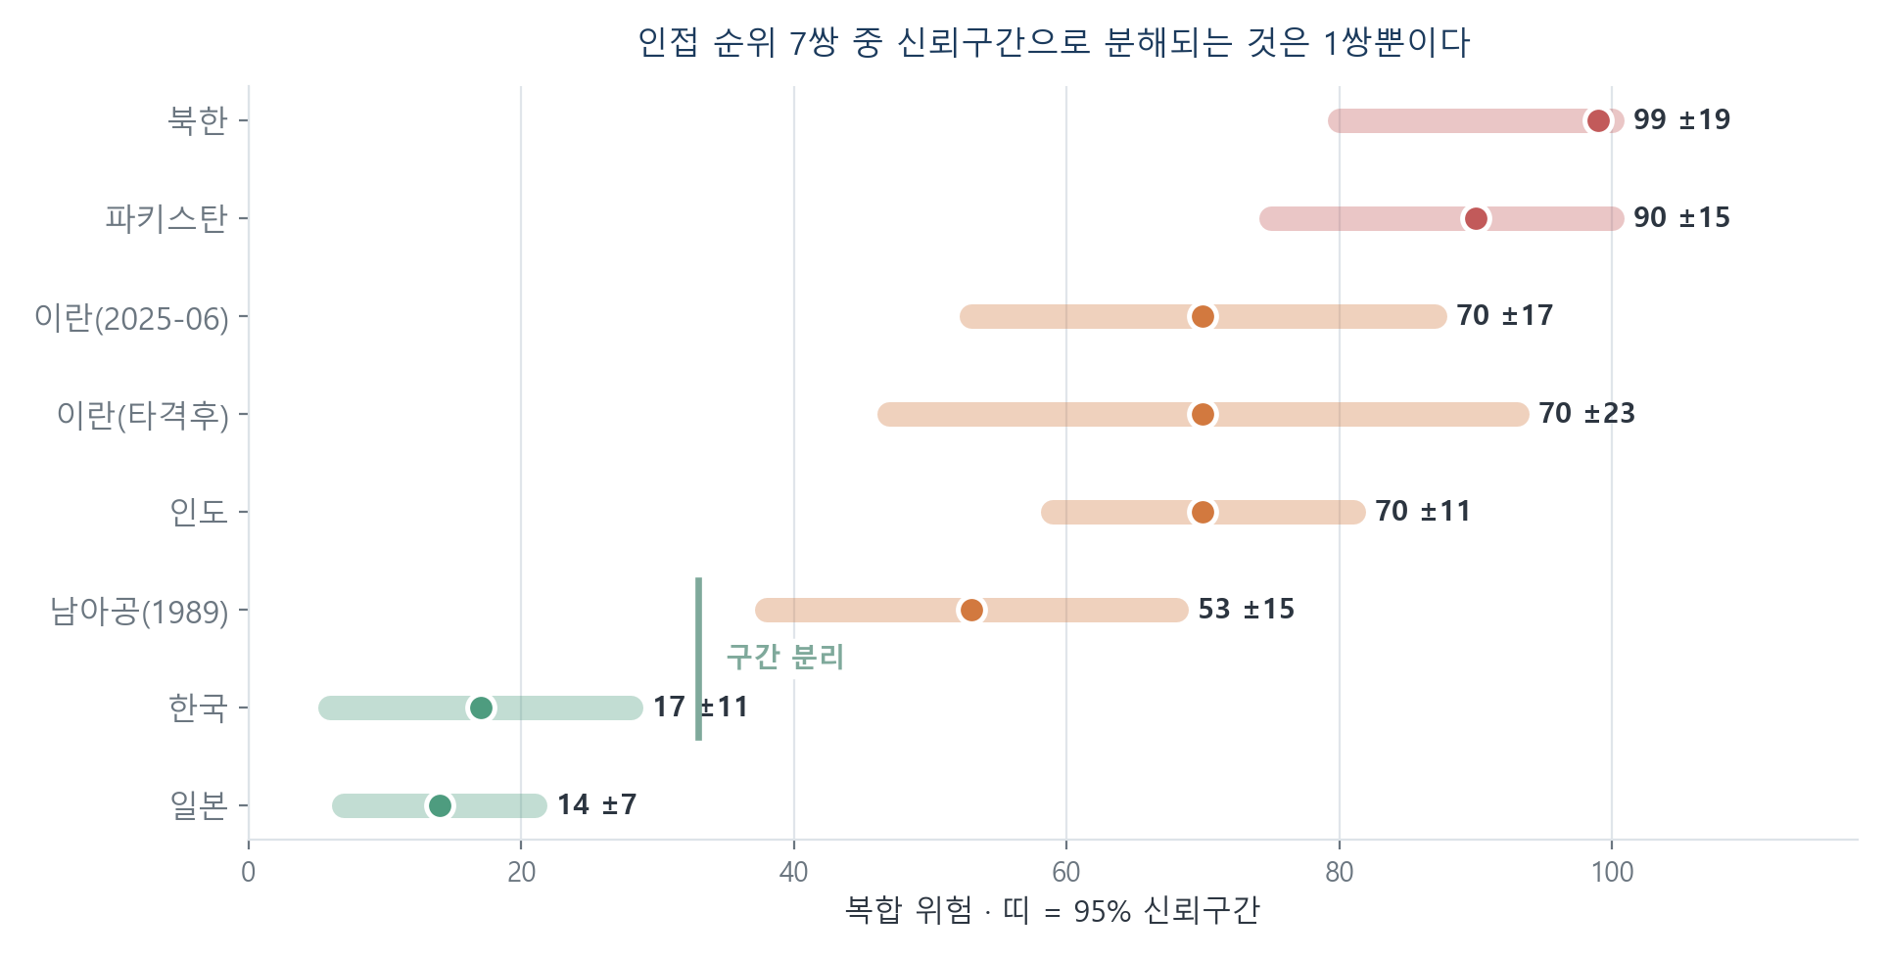
한계 · 결정적인 것
인접 순위 일곱 쌍 중 여섯 쌍은 구별할 수 없다
두 사례의 95% 신뢰구간이 겹치면 그 순위는 이 모델이 판별한다고 말할 수 없다
▪ 분해되는 인접 쌍은 남아공 > 한국 하나뿐이다
▪ 이란(2025-06)·이란(타격후)·인도가 모두 70으로 동점인 것은 판별력 상실이 아니다 — 세 사례는 원래도 CI가 전부 겹쳐 순위를 주장할 수 없었다
▪ 따라서 방어 가능한 산출물은 ‘어느 구간에 속하는가’이지 ‘몇 위인가’가 아니다
확산위험 정량평가 콘솔 — yongbyon.html · prolif 탭 · 2026
30
Notes:
이 슬라이드가 이 발표에서 가장 절제된 주장입니다. 점수 차이 1~4점은 CI ±7~±23 안에 완전히 묻힙니다. 순위표를 보여줄 때 반드시 함께 말해야 합니다.

Slide 32
결론
이 콘솔이 주는 것과 주지 않는 것
구현된 범위 안에서의 정직한 정리
주는 것
주지 않는 것
▪ 축을 직교화하고 곱셈으로 합치는 구조 — 역량 단독 오탐을 막는 설계
▪ 관측을 점수가 아니라 구간에 연결하는 규칙 — 이란 두 프리셋이 시연
▪ 총점과 독립적인 트립와이어 6종 — 일본 사례가 그 필요를 보여준다
▪ 15개 슬라이더로 가정을 직접 흔들어 볼 수 있는 시연 환경 — 판정 기준이 화면에 내장돼 있다
▪ 강한 판별자 7종 — 무엇을 먼저 수집할지의 우선순위
▪ 보정된 상수 — 지수·가중·게이트·CI가 모두 잠정값이다
▪ 절대 점수의 의미 — 99와 88의 차이가 실제 위험의 비율은 아니다
▪ 예측 — 트리아지 지표이지 확산 예측기가 아니다
▪ 정책 결론 — 화면이 명시하듯 정보판단의 근거가 아니다
한 문장으로
이 콘솔의 가치는 점수가 아니라 구조다 — 무엇을 곱하고, 무엇을 게이트로 두고, 불확실성을 어디에 실을지를 눈으로 확인시켜 준다. 그 구조는 지금 쓸 수 있고, 그 위의 상수는 보정을 거쳐야 쓸 수 있다.
확산위험 정량평가 콘솔 — yongbyon.html · prolif 탭 · 2026
31
Notes:
질문을 받겠습니다. 가장 자주 나오는 질문은 '왜 이 지수인가'이고, 정직한 답은 '사례 순위가 맞도록 고른 값이며 아직 추정된 것이 아니다'입니다.

Slide 33
부록
이 발표의 수치는 콘솔을 그대로 재현한 것이다
대시보드 JS를 파이썬으로 이식해 계산했고, 8개 프리셋 전량을 실었다
사례 | 위험 | 95% CI | 등급 | D | C | O | 트립와이어
북한 | 99 | 80–100 | 심각 | 100 | 98 | 100 | 6종
파키스탄 | 90 | 75–100 | 심각 | 91 | 100 | 84 | 4종
이란(2025-06) | 70 | 53–87 | 높음 | 96 | 60 | 84 | 4종
이란(타격후) | 70 | 47–93 | 높음 | 100 | 56 | 88 | 4종
인도 | 70 | 59–81 | 높음 | 89 | 76 | 57 | 3종
남아공(1989) | 53 | 38–68 | 높음 | 67 | 60 | 73 | 3종
한국 | 17 | 6–28 | 최소 | 37 | 21 | 11 | 0종
일본 | 14 | 7–21 | 최소 | 15 | 48 | 0 | 1종
재현 방법
_build/prolif_model.py가 extra-tabs.html의 computeRisk()·tripwires()를 연산 순서까지 그대로 옮긴 것이고, _build/verify_model.py가 그 이식을 검증한다. 발표 수치를 바꾸려면 그 검증을 먼저 통과시켜야 한다.
확산위험 정량평가 콘솔 — yongbyon.html · prolif 탭 · 2026
32
Notes:
8개 프리셋 전량의 확정값입니다. 콘솔에서 각 프리셋을 눌러 나오는 값과 같습니다.

